Slide 1
Så ti dog stille - om at finde Gud i stilheden

Slide 2
Gud er i stilheden…
”Da lød det: »Gå ud og stil dig på bjerget for Herrens ansigt, så vil Herren gå forbi.« Forud for Herren kom en voldsom og kraftig storm, der splintrede bjerge og knuste klipper, men Herren var ikke i stormen. Efter stormen kom et jordskælv, men Herren var ikke i jordskælvet. Efter jordskælvet kom en ild, men Herren var ikke i ilden. Efter ilden lød der en sagte susen. Da Elias hørte det, tilhyllede han sit ansigt med kappen, gik ud og stillede sig i hulens åbning. Da lød der en stemme: »Hvad vil du her, Elias?«” 1 Kong 19,11-14)

Slide 3
Så ti dog stille - om at finde Gud i stilheden

Slide 4
Ørkenfædrene 250 – 407

Slide 6
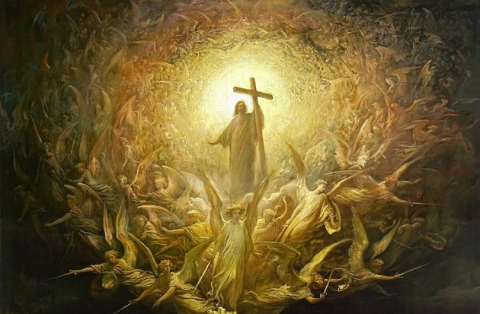
1) Jesu genkomst

Slide 7
2) Romerriget – et rige i forfald

Slide 8
2) Kristendommen som statsreligion

Slide 10
Fader Lazarus

Slide 11
Marcarius

Slide 12
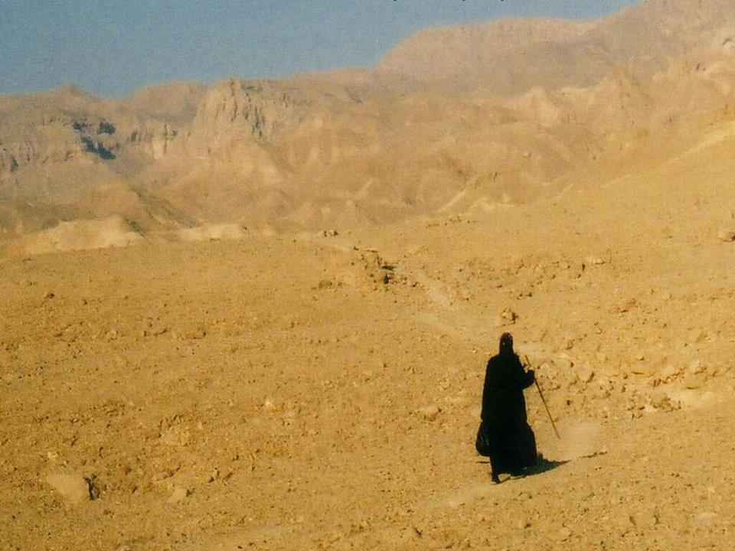
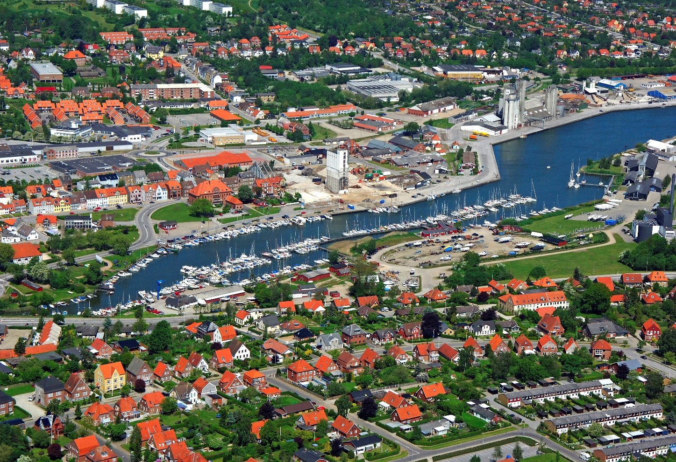
Det handler ikke om, hvorvidt vi
- bor i byen eller i ørkenen
- i lever som gifte eller ugifte
- Lever et liv i verden eller i regelbundet asketisk livørkenen

Slide 13
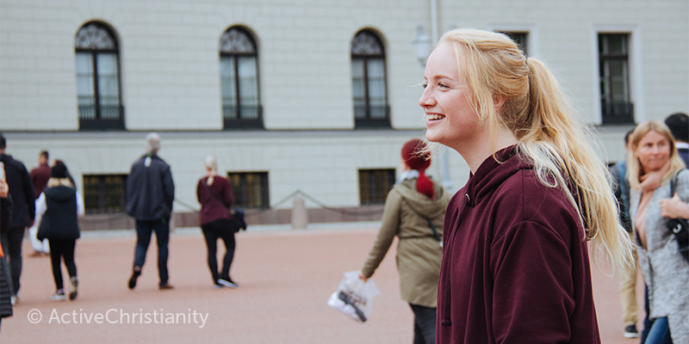
Det handler om at vi lærer at leve for Gud lige nøjagtig, hvor vi er.

Slide 14
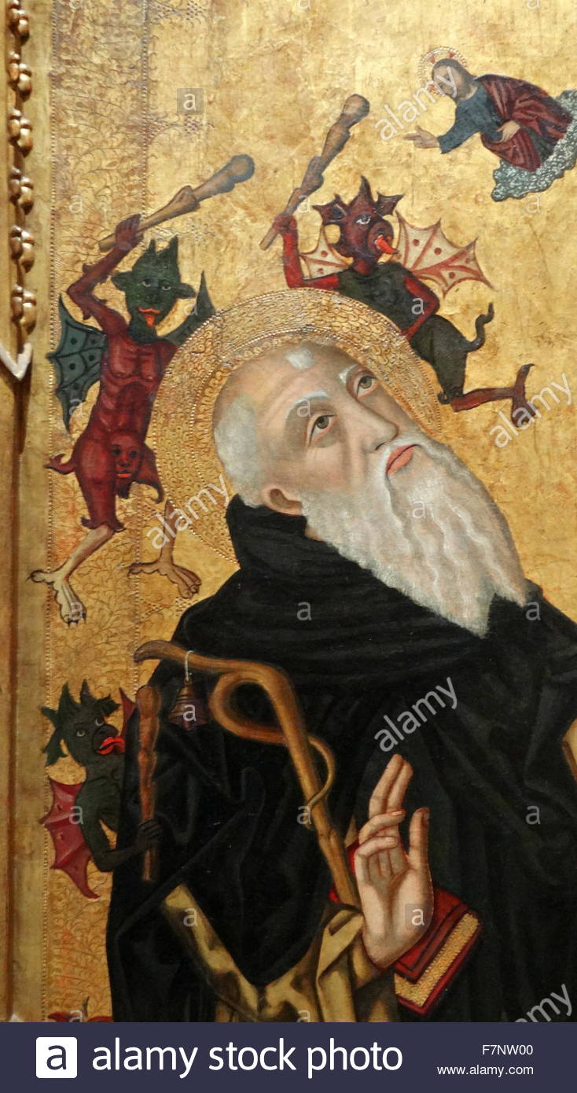
Antonius den Store
”Herre, hjælp mig til at lære mig selv at kende, så jeg må kunne lære dig at kende”

Slide 15
”Hvis du ønsker at finde ro i dette liv og i det næste, så skal du hvert øjeblik sige: Hvem er jeg? Og så skal du ikke dømme andre”

Slide 16
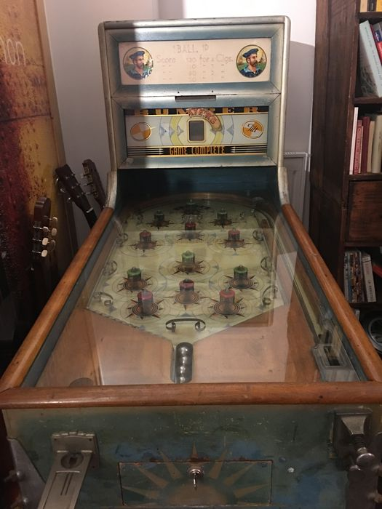

Slide 17
Hvem møder du i stilheden?
1) Din egen værste fjende
2)
3)

Slide 18
”Hvad er det jeg længes efter? Roen, måske. Ro – føler jeg den da? Ja, men ro er for mig et stort ord, og jeg er ængstelig for at bruge det. Jeg kender uroen bedre. Ofte befinder jeg mig flere steder på én gang. Jeg er til stede, men hjernen arbejder også intenst med andre projekter. Jeg kommer antagelig til at tænke mig ihjel, når den tid kommer. (s.450 i Uro)

Slide 19
”Jeg kan lide ørkenen. Jeg har været nogle døgn alene i Death Valley. Jeg kan lide ørkenen som fysisk erfaring. Jeg synes at den er smuk. Jeg kan lide ørkenen som en udfordring. Den udformer min følelse af at være ensom. Jeg kan lide den fordi de uvæsentlige ting er fjernet” (s. 17).

Slide 20
Hvem møder du i stilheden?
1) Din egen værste fjende
2) Djævelen
3)

Slide 21
Hvem møder du i stilheden?
1) Din egen værste fjende
2) Djævelen
3) Gud

Slide 22
Esajas 53 – Herrens lidende tjener
”Han blev straffet, for at vi kunne få fred, ved hans sår blev vi helbredt”

Slide 23
Hvad skal vi i stilheden?
Skab ro i stilheden
Tal til Gud i stilheden
Lyt til Gud i stilheden
Vær sammen med Gud i stilheden

Slide 24
Skab ro i stilheden

Slide 25
Jesus siger:
Kom til mig, alle I, som slider jer trætte og bærer tunge byrder, og jeg vil give jer hvile. Tag mit åg på jer, og lær af mig, for jeg er sagtmodig og ydmyg af hjertet, så skal I finde hvile for jeres sjæle. For mit åg er godt, og min byrde er let. (Matthæus 11, 28-30)

Slide 26
Tal til Gud i stilheden
”Men når du vil bede, så gå ind i dit kammer og luk din dør og bed til din fader, som er i det skjulte. Og din fader, som ser i det skjulte, skal lønne dig”. (Matthæusevangeliet 6,5-6)

Slide 27
Lyt til Gud i stilheden
”Herre, om morgenen hører du min stemme, om morgenen fremlægger jeg min sag og spejder efter svar” (Sl 5,4).

Slide 28
Desmond Tutu

Slide 29
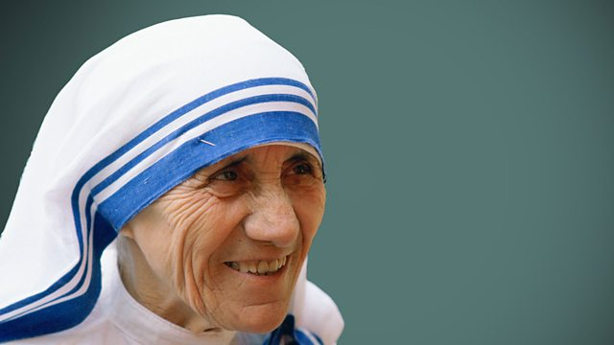
Vær sammen med Gud i stilheden
”Hvad siger du til Gud, når du beder?”
”Jeg siger ikke noget”. Det havde intervieweren slet ikke regnet med, så han svarede tilbage:
”Ok… hvad siger Gud så til dig”
”Han siger ikke noget”.

Slide 30
”Ja, Gud er sandelig stilhedens ven. Hele universet er fyldt af hans uendelige stilhed. Solen synger ikke, månen taler ikke, universets sorte rum mellem de lysende stjerner er idel stilhed, og dog proklamerer himlen Guds ære og synger hans pris. Markens liljer blomstrer i stilhed, og dog forkynder de højt og tydeligt Guds omsorg for os”.

Slide 31
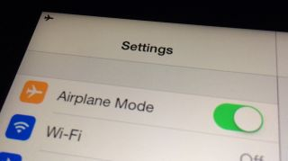
Hvordan stilhed?

Slide 32
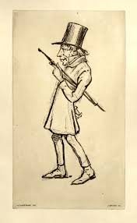
Hvordan stilhed?
Gå en tur “Tab for alt ikke lysten til at gå. Jeg går mig hver dag det daglige velbefindende til og går fra enhver sygdom; jeg har gået mig mine bedste tanker til, og jeg kender ingen tanke så tung, at man jo ikke kan gå fra ...”

Slide 33
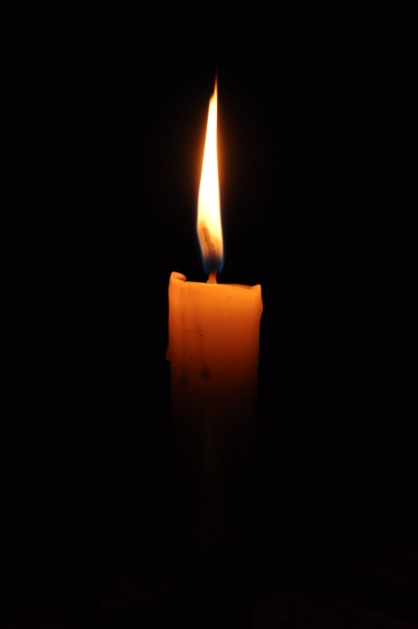
Hvordan stilhed?
Tænd et lys ”Jeg tænder et lys for dig,
som har tændt et for mig”.
”Gud, nu sidder jeg her… jeg sidder her i stilhed –
jeg sidder og venter på dig”.

Slide 34
Afslutningsbøn
”Herre, nu lader du din tjener gå bort
med fred efter dit ord,
som du har beredt for alle folk;
et lys til åbenbaring for hedninger
og en herlighed for dit folk Israel.” (Luk 2,29-32.)

